Slide 1
BAZ Online Exam (Aplikasi Ujian Online Berbasis Web)
Kelas : 06PFT
Angela Muliawan 1501167380
Brian Alexandro 1501179714
Zola 1501179102

Slide 2

What is BAZ Online Exam?
Suatu aplikasi berbasis web yang memiliki fungsi untuk membuat, mengelola dan memeriksa ujian untuk suatu organisasi ataupun publik.

Slide 3
Tujuan BAZ Online Exam
Efisiensi waktu dalam pembuatan, pengelolaan dan pemeriksaan ujian.
Mengurangi biaya cetak dalam pendistribusian ujian.

Slide 4
Pengembangan BAZ Online Exam
Desain : Semantic UI
PHP Codeigniter
Javascript, Jquery
DBMS : SQL Server 2012

Slide 5

Screenshot Aplication

Slide 6
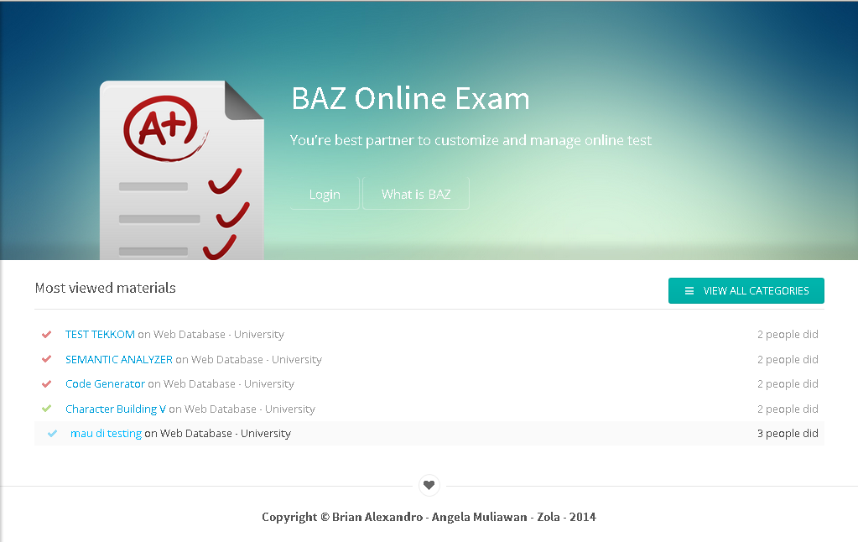
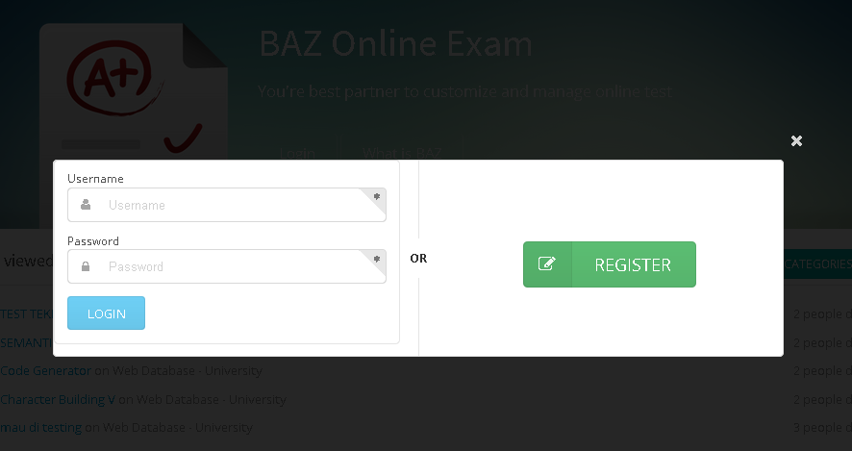
Home
Login modal

Slide 7
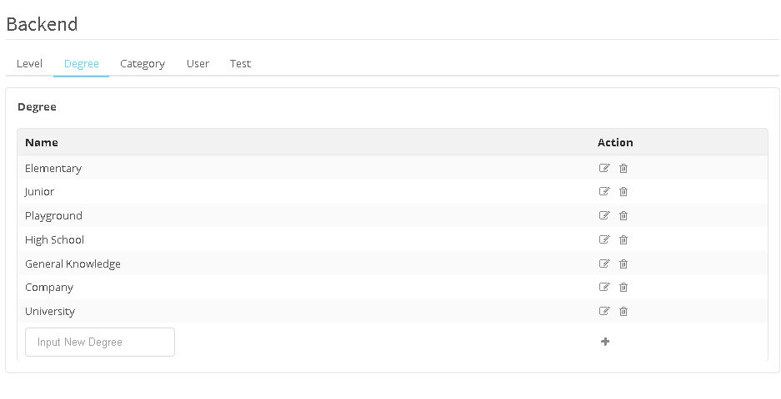
Backend untuk admin

Slide 8
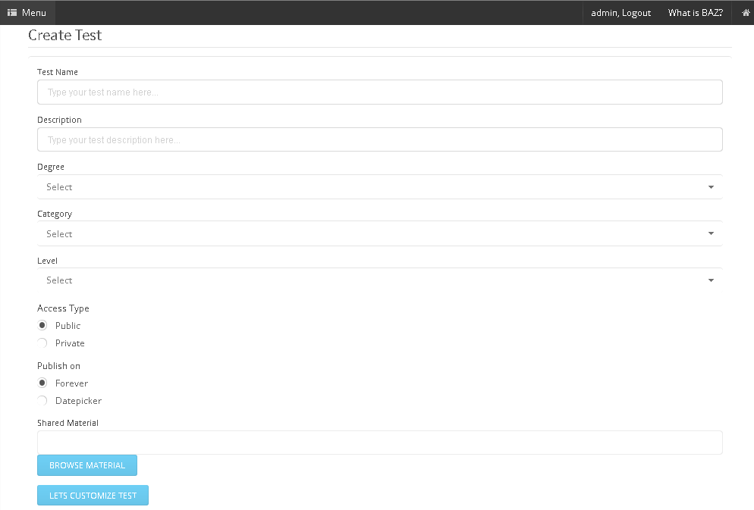
Membuat Test Header

Slide 9
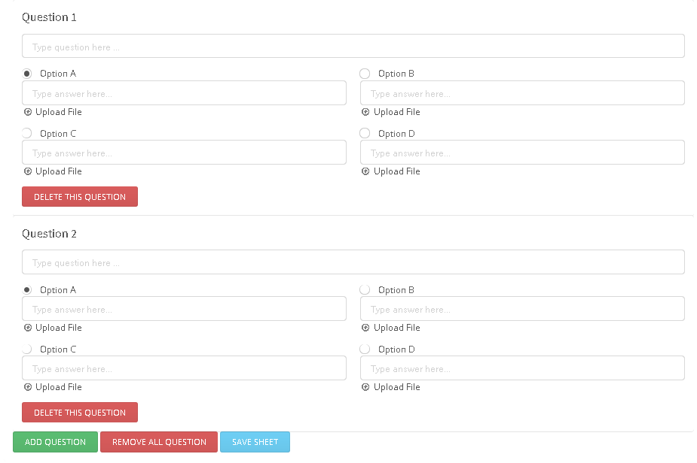
Customize isi test

Slide 10
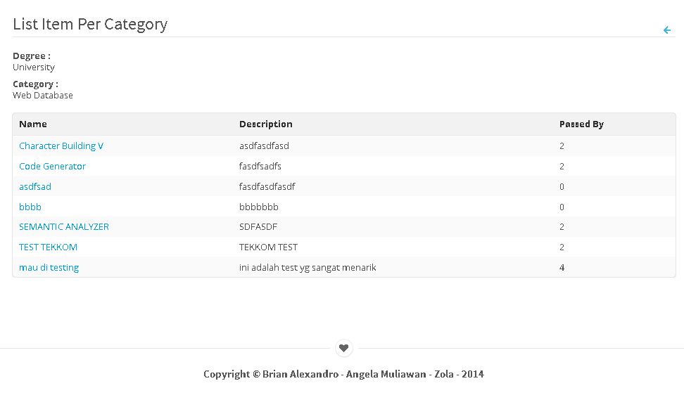
List Test Per Category

Slide 11
Demo

Slide 12
Thank You

